Slide 1
Keuzes maken

Slide 2

https://payned.nl/wp-content/uploads/2019/04/keuze-300x223.jpg

Slide 3
Vraag
Welk keuzeprobleem heb jij op dit moment?

Slide 4
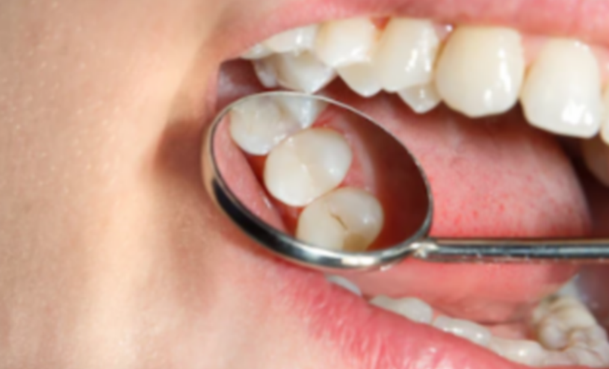
https://leonvanrijswijk.nl/kiezen-of-helen/

Slide 5
Kies-pijn
Veel jongeren hebben keuzestress
  Welk vakkenpakket? Welke vervolgopleiding? Welk beroep? Stoppen of doorgaan met de opleiding?
  Vriend(in) ja of nee? Doorgaan of stoppen?
  Belijdenis doen / gedoopt worden of uitstellen?
  Op kamers wonen of thuisblijven?
  Werken, studeren, uitrusten of leuke dingen doen?

Slide 6
Niet kiezen leidt tot problemen
Overal willen zijn, alles willen weten, alles willen kunnen, geen (leuke) activiteit willen missen, alle contacten bijhouden, geen social-mediabericht ongeopend willen laten.
Dus: alles tegelijk willen doen, veel half doen.
Gevolg: stress en oververmoeidheid.
Wat is dit voor gedrag? Verslaving, onwil, ‘stuurloosheid’, vluchten, angst”???

Slide 7
Keuzestress van serieuze mensen
Er zijn ook andere keuzeproblemen:
  Uitstelgedrag om geen fouten te maken; zeker willen weten de goede keuze te maken. Greep willen hebben op de toekomst.
  Of: keuzes uitstellen om niemand verdriet te doen of zelf geen kritiek te krijgen.
  Resultaat: verlammen, stress en depressieve gevoelens.
  Oorzaak: ANGST (Ps. 107:23-30)

Slide 8
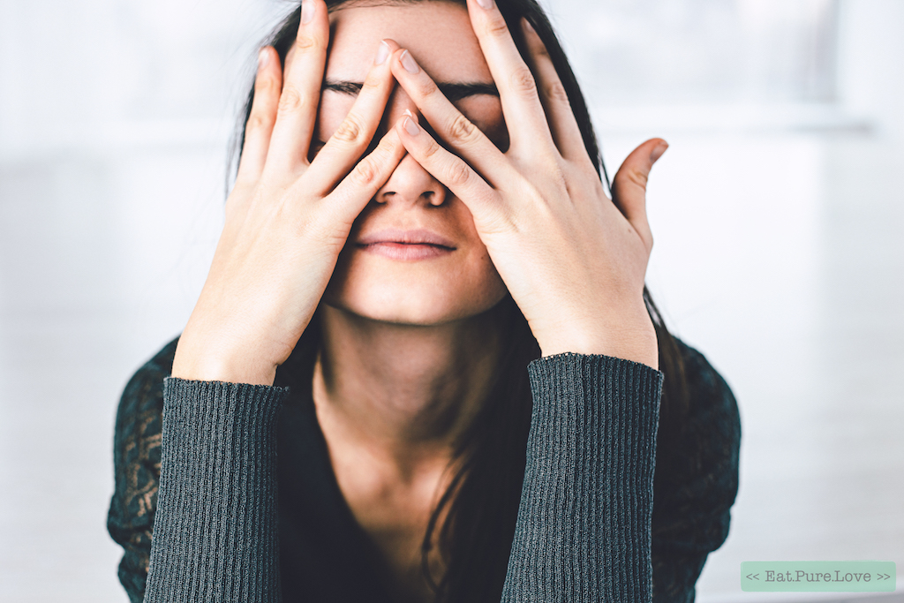
https://www.eatpurelove.nl/wp-content/uploads/2019/02/onbekende-signalen-van-stress-1.jpg

Slide 9
Vragen
Hoe ga jij tot nu toe om met alle drukte in je leven (kiezen of niet kiezen). Geef voorbeelden.
Hoe ga jij tot nu toe om met moeilijke keuzes: uitstellen (waarom dan?) of toch kiezen?
Wie betrek je bij je keuzeproblemen? Waarom die? Hoe betrek je God erbij?

Slide 10
Machteloos?
Veel mensen denken dat ze machteloos zijn. Daarom maken ze geen keuzes en doen ze alles. Of ze stellen keuzes uit. ‘Ik weet niet wat ik wil!’
Een mens is (bijna) nooit machteloos, maar dúrft niet te kiezen.
Wat je echt wilt, begint met het woordje ‘eigenlijk’.

Slide 11
Aandachtsgebieden
We kunnen keuzes maken in de alledaagse dingen. Ook in de zaken die met onze dagelijkse taken te maken hebben (werk, school).
We kunnen nadenken over onze relaties.
We kunnen kiezen in wat we waardevol, verrijkend of inspirerend vinden.
We kunnen het verleden wegen.
We kunnen kiezen inzake ons geestelijk houvast.

Slide 12
Gods wil
Gelovigen zoeken op drie manieren naar Gods wil, alle drie mét gebed:
In persoonlijk gebed en stille tijd hopen ze dat God hen ‘rechtstreeks’ iets duidelijk maakt of
Ze bidden om duidelijkheid en merken aanwijzingen op die God in de loop van de tijd geeft of
Ze denken zelf goed na, nemen een beslissing en bidden om Gods zegen

Slide 13
Vragen om een teken
(Vervolg op de tweede variant van de vorige dia)
Als mensen niet weten wat ze doen moeten en aarzelend ergens naar neigen, vragen ze God soms om een bevestiging, een teken. Ze wijzen dan soms op Gideon die dat ook doet (Richt. 6). Wat vind je daarvan?

Slide 14
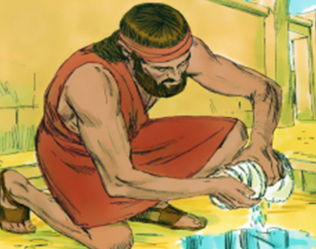
https://goedbericht.nl/wp-content/uploads/2018/08/gideon-wollen-vlies.png

Slide 15
Teleurgesteld
Een meisje dat van God een teken had gekregen dat haar vriend voor haar bestemd was, was erg teleurgesteld in die vriend én in God, toen de jongen het uitmaakte.
Geef eens commentaar hierop

Slide 16
Bidden
Hoe en wat bid jij als je een keuzeprobleem hebt? Wat verwacht jij dan van God?
Wat vind je van dit gebed: ‘Here wat wilt U dat ik doen zal?’
Lost God jouw keuzeproblemen op? Maakt Hij jouw wegen (altijd) duidelijk? Hoe zie jij dat?
Wat betekent in dit verband Gal. 5:13?

Slide 17
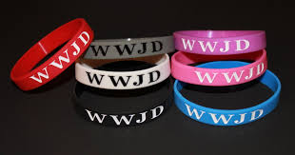
Nog een overweging

Slide 18


Slide 19
Kom je er dan uit?
In het boek van C.M.Sheldon gaat iemand echt leven volgens het principe WWJD. Er gaat veel veranderen in zijn leven. Heb je daar alle keuzeproblemen mee opgelost? Wat denk je?

Slide 20
Geen gratis keuzes
Je bent meestal niet machteloos. Je kunt je verantwoordelijkheid nemen en zelf keuzes maken. Maar er is geen gratis keuze.
Jij zelf moet bereid zijn om (zo vrolijk als mogelijk is) een prijs te betalen.
Als je de prijs niet wilt, moet je niet zeuren maar voor een andere keuze gaan, mét de prijs die daarbij hoort.

Slide 21
Niet kiezen
Wie niet kiest, betaalt ook een prijs, namelijk voor het niet kiezen! De gevolgen daarvan zijn: stress, depressiviteit, gevoel van machteloosheid, (verborgen) boosheid op andere mensen.

Slide 22
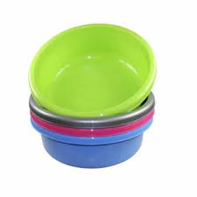
Tja…
Iemand kon ik de winkel niet kiezen tussen een groene of roze afwasteil. Dus ging ze zonder teil naar huis.

Slide 23
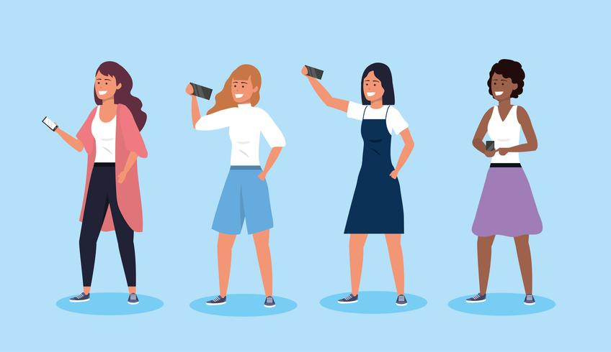
Nogmaals tja..
Een jonge kon niet kiezen met welke vrouw hij een relatie wilde. Als hij bijna een knoop doorhakte dacht hij weer aan de anderen. Hij is… vrijgezel gebleven. Niet kiezen heeft dus ook een prijs.

Slide 24
Hoe kiezen
Neem jezelf serieus
Sluit aan bij wat jij denkt of voelt (niet bij wat anderen denken of voelen, dat moeten zij zelf doen)
Communiceer daarover (dat is iets anders dan doordrukken)
Voel je verantwoordelijk voor jouw communicatie en niet voor de reacties van anderen.

Slide 25
Welke keus, welke prijs?
Ook in de bijbel komen we ‘keuzes maken’ tegen. Wat leer je van de volgende bijbelgedeelten?
Jozua 24:14-28
Ruth 1:7-18
Marcus 8:34-38

Slide 26
Anders gaan bidden
Wie niet kan kiezen gaat bidden dat God een wonder tot stand brengt (en stelt daarmee de keuze uit). Je kunt beter bidden dat God je inzicht geeft en moed om een keuze te maken. Bid om de kracht om de verantwoordelijkheid te dragen en zélf te beslissen en een prijs te betalen.

